Slide 1
Idea 제안 정보
소제목
대표 발명자 정보 | 성명 | 장인규 | 소속부서 | 플랫폼개발3팀
 | 전화번호 | 01071669445 | e-mail | timwer@lginnotek.com
출원시급도 |  | □ 보통 ■ 시급 | 공개 예정일 | □프로모션 □논문발표 ■기타 사외공개 ( 2022 년 8월 예정)
PJT/제품 관련성 | PJT 관련성 | ■ PJT 관련 없음 □ 관련 PJT명 : xxxx
 | 제품적용 | □ 제품 적용 불명확 ■ 제품적용 목적으로 테스트 혹은 검토중 □ 제품 적용 예정 (적용시점: )
발명의 명칭 |  | The method for finding the optimal SNR of FMCW LiDAR
선행 특허/문헌 정보 |  | [알고 있는 선행 특허번호 혹은 논문 등의 정보를 기재]
적용 가능한 Application기술 동향, 타사 기술 동향 |  | [기술의 동향, 타사 개발 동향 그리고 적용 가능한 Application이 있다면 기재하여 주시기 바랍니다.] Scanning type의 FMCW LiDAR, Continuous wave LiDAR
종래기술 구성 및 문제점
[상기 종래기술의 구성에서 발생되는 문제점을 도면과 함께 설명하고, 필요시 별도 페이지에서 설명 가능]
문제되는 주요 도면
문제점 설명
Target
1. FMCW LiDAR에서 input power P₀가 P_{TX}와 P_{Ref}로 특정 비율로만 나누어짐
2. 측정 환경에 따라서 P_{TX}의 비율이 낮거나 높은 것이 SNR을 높이는 데에 유리하지만 변경 불가
3. 시스템에서 받는 신호의 SNR이 낮음
4. 낮은 SNR을 보상해주기 위해서는 laser의 power가 올라가야 함
Splitter
Laser
P₀
P_{TX}
Scanner
P_{RX}
PD
+
P_{Ref}
- 1 -

Slide 2
본 발명의 구성
특허출원 하고자 하는 발명의 구성 | [종래기술과 차별화되는 구성 혹은 특징을 도면이나 실험자료와 함께 설명하고, 필요시 별도 페이지에서 설명 가능] [도면은 실시예별로 작성하며, 전체구성이 잘 나타날 수 있도록 분해사시도, 평면도 등의 도면을 작성함. 도면외에 사진, 테이블, 실험자료 등을 활용 가능] [도면의 설명은 각 구성별로 해당 명칭과 각 구성별 관계, 구동 및 기능에 대해 기재하며, 수치에 대해서는 최대, 최소의 범위를 함께 기재]
도면
설명
Concept | -. Point당 계산을 위한 integration time이 변화 가능한 scanning type FMCW LiDAR
발명에 대한 설명 | -. 일반적으로 Laser, Scanner, Photodiode 세 가지 부품으로 이루어져 있고 각 부품은 여러 형태를 가지고 있을 수 있음 -. Laser와 Scanner, Scanner와 Target, Scanner와 Photodiode 사이에 여러가지 광 부품이 있을 수 있음 -. Laser는 주파수 변조가 가능하여야 함 -. Laser의 빛 P₀는 P_{TX}와 P_{Ref}로 나누어짐 -. 이때 P_{TX}=xP₀, P_{Ref}=(1-x)P₀의 비율로 나눔 -. P_{TX}는 Scanner를 통해서 Target으로 갔다가 반사되어 돌아옴 -. Target으로부터 반사되어 돌아온 빛 P_{RX}는 Loss 만큼의 감쇠가 발생 -. 반사되어 돌아온 P_{RX}가 P_{Ref}와 간섭을 일으키면서 beat frequency 생성 -. Beat frequency를 기반으로 Target의 거리 측정 -. Scanner는 MxN개의 point를 scan 하면서 거리 계산 -. 이 때 PD 내부 noise에 따라 신호의 SNR이 정해짐 -. P_{TX}와 P_{Ref}로 나누는 비율을 최적화 하여 최고의 SNR 생성 가능
장점 및 효과 | -. 주어진 power에 대해 최고의 신호 대 잡음비를 얻을 수 있음 -. 같은 크기의 SNR을 얻기 위한 tunable laser의 power를 낮출 수 있음
주요 구성
Target
Laser
P₀
P_{TX}
Scanner
P_{RX}
PD
+
P_{Ref}
Scanning type LiDAR
※ Scanner는 1D, 2D, Flash 다 적용 가능
point 1
point 2
point 3
point M
Scanner
point MxN
- 2 -

Slide 3




본 발명의 구성
특허출원 하고자 하는 발명의 구성 | [종래기술과 차별화되는 구성 혹은 특징을 도면이나 실험자료와 함께 설명하고, 필요시 별도 페이지에서 설명 가능] [도면은 실시예별로 작성하며, 전체구성이 잘 나타날 수 있도록 분해사시도, 평면도 등의 도면을 작성함. 도면외에 사진, 테이블, 실험자료 등을 활용 가능] [도면의 설명은 각 구성별로 해당 명칭과 각 구성별 관계, 구동 및 기능에 대해 기재하며, 수치에 대해서는 최대, 최소의 범위를 함께 기재]
도면
※ 다른 파형도 적용 가능
설명
Tunable laser의 주파수 변조 파형(톱니파)
Concept | -. Point당 계산을 위한 integration time이 변화 가능한 scanning type FMCW LiDAR
발명에 대한 설명 | -. 일반적으로 Laser, Scanner, Photodiode 세 가지 부품으로 이루어져 있고 각 부품은 여러 형태를 가지고 있을 수 있음 -. Laser와 Scanner, Scanner와 Target, Scanner와 Photodiode 사이에 여러가지 광 부품이 있을 수 있음 -. Laser는 주파수 변조가 가능하여야 함 -. Laser의 빛 P₀는 P_{TX}와 P_{Ref}로 나누어짐 -. 이때 P_{TX}=xP₀, P_{Ref}=(1-x)P₀의 비율로 나눔 -. P_{TX}는 Scanner를 통해서 Target으로 갔다가 반사되어 돌아옴 -. Target으로부터 반사되어 돌아온 빛 P_{RX}는 Loss 만큼의 감쇠가 발생 -. 반사되어 돌아온 P_{RX}가 P_{Ref}와 간섭을 일으키면서 beat frequency 생성 -. Beat frequency를 기반으로 Target의 거리 측정 -. Scanner는 MxN개의 point를 scan 하면서 거리 계산 -. 이 때 PD 내부 noise에 따라 신호의 SNR이 정해짐 -. P_{TX}와 P_{Ref}로 나누는 비율을 최적화 하여 최고의 SNR 생성 가능
장점 및 효과 | -. 주어진 power에 대해 최고의 신호 대 잡음비를 얻을 수 있음 -. 같은 크기의 SNR을 얻기 위한 tunable laser의 power를 낮출 수 있음
Frequency
$$f_{1}$$
$$B$$
$$f_{0}$$
Time
$$T_{f}$$
※ T_{f}: 한 파형의 주기
f₁: 주파수 변조 시 최대 주파수
f₂: 주파수 변조 시 최소 주파수
Tunable laser의 주파수 변조 파형(삼각파)
Frequency
$$f_{1}$$
$$B$$
$$f_{0}$$
Time
$$T_{f}$$
계산 식
한 pixel의 integration time:
$$T_{p}=T_{f}$$
※ c: 빛의 속도
측정 거리 해상도:
$$ΔR=\frac{cT_{f}}{4\left(f_{1}−f_{0}\right)}∙\frac{1}{T_{P}}$$
※ 톱니 파형일 시 4가 아닌 2
최대 측정 가능 거리:
$$R_{max}=\frac{f_{s}{cT}_{f}}{8(f_{1}−f_{0})}$$
※ 톱니 파형일 시 8이 아닌 4
주파수 변조 속도:
$$V_{f}=2\frac{f_{1}−f_{0}}{T_{f}}$$
※ 톱니 파형일 시 2가 아닌 4 1
- 3 -

Slide 4



본 발명의 구성
특허출원 하고자 하는 발명의 구성 | [종래기술과 차별화되는 구성 혹은 특징을 도면이나 실험자료와 함께 설명하고, 필요시 별도 페이지에서 설명 가능] [도면은 실시예별로 작성하며, 전체구성이 잘 나타날 수 있도록 분해사시도, 평면도 등의 도면을 작성함. 도면외에 사진, 테이블, 실험자료 등을 활용 가능] [도면의 설명은 각 구성별로 해당 명칭과 각 구성별 관계, 구동 및 기능에 대해 기재하며, 수치에 대해서는 최대, 최소의 범위를 함께 기재]
도면
설명
Photodetector shot noise
-. Photodiode에 들어오는 광자의 양에 따라 shot noise가 발생 가능
Photodiode
Photodetector thermal noise
-. Photodiode에 내부 저항의 열로 인한 thermal noise 발생
$$hν$$
$$≡$$
$R_{Sh}$(thermal noise)
Photodetector의 모든 noise 분산
$$\left\langle i_{n}^{2}\right\rangle =\left\langle i_{shot, Ref}^{2}\right\rangle +\left\langle i_{shot, RX}^{2}\right\rangle +\left\langle i_{background}^{2}\right\rangle +\left\langle i_{dark}^{2}\right\rangle +\left\langle i_{thermal}^{2}\right\rangle \\ =2eBRP_{Ref}+2eBRP_{RX}+\left\langle i_{others}^{2}\right\rangle$$
-. Photodiode에서 발생하는 모든 신호의 noise는 각 random한 noise 분포의 분산의 합과 같음
※ e: 전자의 전하량 B: 시스템 bandwidth R: responsivity
- 4 -

Slide 5

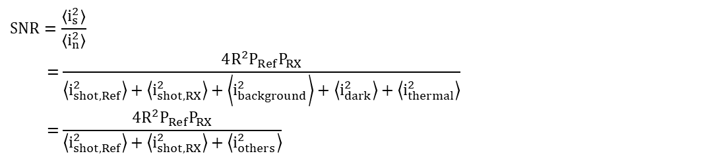
본 발명의 구성
특허출원 하고자 하는 발명의 구성 | [종래기술과 차별화되는 구성 혹은 특징을 도면이나 실험자료와 함께 설명하고, 필요시 별도 페이지에서 설명 가능] [도면은 실시예별로 작성하며, 전체구성이 잘 나타날 수 있도록 분해사시도, 평면도 등의 도면을 작성함. 도면외에 사진, 테이블, 실험자료 등을 활용 가능] [도면의 설명은 각 구성별로 해당 명칭과 각 구성별 관계, 구동 및 기능에 대해 기재하며, 수치에 대해서는 최대, 최소의 범위를 함께 기재]
도면
설명
FMCW LiDAR 신호의 amplitude
-. FMCW LiDAR는 beat frequency로 진동하는 신호를 받음 -. FMCW LiDAR signa의 크기는 진동하는 신호의 amplitude와 같음
$$2\sqrt{R^{2}P_{Ref}P_{RX}}$$
FMCW LiDAR의 SNR
$$SNR=\frac{\left\langle i_{s}^{2}\right\rangle }{\left\langle i_{n}^{2}\right\rangle } \\ =\frac{4R^{2}P_{Ref}P_{RX}}{\left\langle i_{shot, Ref}^{2}\right\rangle +\left\langle i_{shot, RX}^{2}\right\rangle +\left\langle i_{background}^{2}\right\rangle +\left\langle i_{dark}^{2}\right\rangle +\left\langle i_{thermal}^{2}\right\rangle } \\ =\frac{4R^{2}P_{Ref}P_{RX}}{\left\langle i_{shot, Ref}^{2}\right\rangle +\left\langle i_{shot, RX}^{2}\right\rangle +\left\langle i_{others}^{2}\right\rangle }$$
$$\left\langle i_{others}^{2}\right\rangle =\left\langle i_{background}^{2}\right\rangle +\left\langle i_{dark}^{2}\right\rangle +\left\langle i_{thermal}^{2}\right\rangle$$
- 5 -

Slide 6

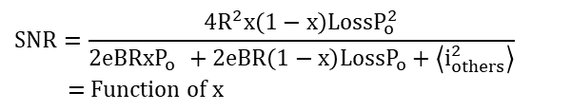



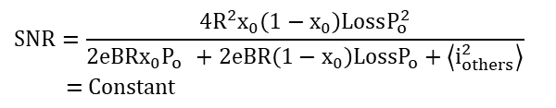
본 발명의 효과
특허출원 하고자 하는 발명의 효과
발명의 차별화 element (다른 적용)
기존 방식 예시 (일반적인 scanning type LiDAR) | 제안되는 방식 예시
Target
Target
VariableSplitter
Splitter
Laser
P₀
P_{TX}
Scanner
P_{RX}
PD
Laser
P₀
P_{TX}
Scanner
P_{RX}
PD
+
+
$$P_{TX}=x_{0}P_{o}$$
P_{Ref}
$$P_{TX}=xP_{o}$$
P_{Ref}
$$P_{Ref}=\left(1−x_{0}\right)P_{o}$$
※ x₀: 상수
$$P_{Ref}=\left(1−x\right)P_{o}$$
※ x: 변수
$$SNR=\frac{4R^{2}x_{0}\left(1−x_{0}\right)LossP_{o}^{2}}{2eBRx_{0}P_{o} +2eBR\left(1−x_{0}\right)LossP_{o}+\left\langle i_{others}^{2}\right\rangle } \\ =Constant$$
$$SNR=\frac{4R^{2}x\left(1−x\right)LossP_{o}^{2}}{2eBRxP_{o} +2eBR\left(1−x\right)LossP_{o}+\left\langle i_{others}^{2}\right\rangle } \\ =Function of x$$
-. Splitter는 일정한 비율로 광을 분리함
-. SNR은 언제나 고정되어 있음
-. Splitter의 광 분리 비율 변경 가능 -. SNR이 Splitter의 광 분리 비율에 따라 바뀜 -. SNR을 x에 관해 미분하여 언제나 SNR을 최대화 시키는 x를 구할 수 있음
- 6 -

Slide 7
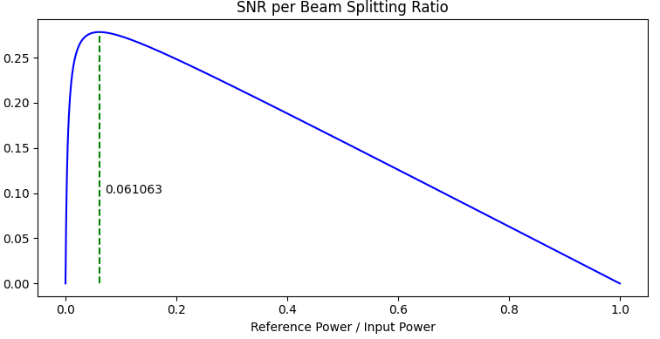
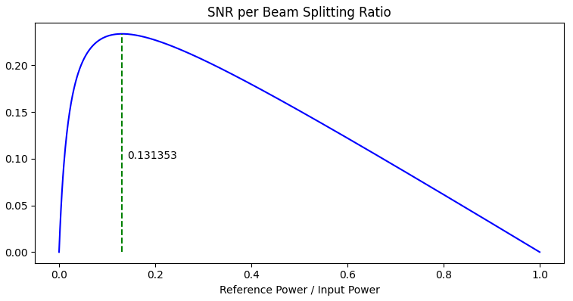
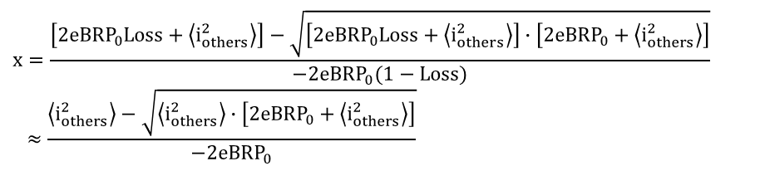
본 발명의 효과
특허출원 하고자 하는 발명의 효과
발명의 차별화 element
x값에 따른 FMCW LiDAR의 SNR
※ 외광이 약할 때
※ 외광이 강할 때
※ 최적의 SNR
$$x=\frac{\left[2eBRP_{0}Loss+\left\langle i_{others}^{2}\right\rangle \right]−\sqrt{\left[2eBRP_{0}Loss+\left\langle i_{others}^{2}\right\rangle \right]∙\left[2eBRP_{0}+\left\langle i_{others}^{2}\right\rangle \right]}}{−2eBRP_{0}(1−Loss)} \\ ≈\frac{\left\langle i_{others}^{2}\right\rangle −\sqrt{\left\langle i_{others}^{2}\right\rangle ∙\left[2eBRP_{0}+\left\langle i_{others}^{2}\right\rangle \right]}}{−2eBRP_{0}}$$
※ Loss는 매우 작으므로 무시
$$\left\langle i_{others}^{2}\right\rangle =\left\langle i_{background}^{2}\right\rangle +\left\langle i_{dark}^{2}\right\rangle +\left\langle i_{thermal}^{2}\right\rangle$$
-. Dark noise는 photodiode의 material 특성이므로 photodiode가 결정되면 변하지 않음 -. Thermal noise는 photodiode의 내부 온도에 의해 결정되므로 TEC로 제어하여 변하지 않음 -. Background noise는 외부 태양광에 의한 noise이므로 날씨, 시간에 따라 변함 → 날씨, 시간에 따라 x를 변화시켜 SNR 최적화
- 7 -

Slide 8





본 발명의 효과
특허출원 하고자 하는 발명의 효과
발명의 적용 방식
Half waveplate를 이용한 Variable beam splitting method
Wave guide의 mis-align을 통한 variable beam splitting method
$$x$$
HWP
PBS
$$1−x$$
$$x$$
$$x$$
$$1−x$$
※ HWP: Half wave plate PBS: Polarizing beam splitter
$$1−x$$
-. HWP는 각도에 따라 빛의 polarizing angle을 변경 시켜 줌
-. PBS는 수직 편광은 통과시키고 수평 편광을 반사 시킴
-. HWP를 회전시켜 편광 각도를 조절하여 beam splitting 비율 변화
-. 빛의 경로를 misalign 시키면서 beam splitting의 비율을 변화시킴
- 8 -

Slide 9
본 발명의 효과
특허출원 하고자 하는 발명의 효과
발명의 적용 방식
LiDAR turn on
LiDAR를 켜고 날씨 및 현재 시각을 체크 또는 조도 센서 신호 체크
날씨 및 현재 시각, 현재 국가 또는 조도센서의 신호에 따른 background light의 양을 참조 테이블 등을 이용하여 체크
Optimal SNR을 위한 splitting ratio calculate
Variable optical beam splitter의 beam splitting ratio 설정
해당 값을 이용하여 depth와 velocity 측정
Check weather & time or background light power through light 센서
Check background noise of photodiode using reference material
Calculate required splitting ratio for optimal SNR
Set beam splitting ratio using variable beam splitter
Measure scene and calculate the depth and velocity of the target
- 9 -

